Slide 1
SPSS 教學
單元七: 二元資料的羅吉斯迴歸模式(Logistic Regression for Binary Data)

Slide 2
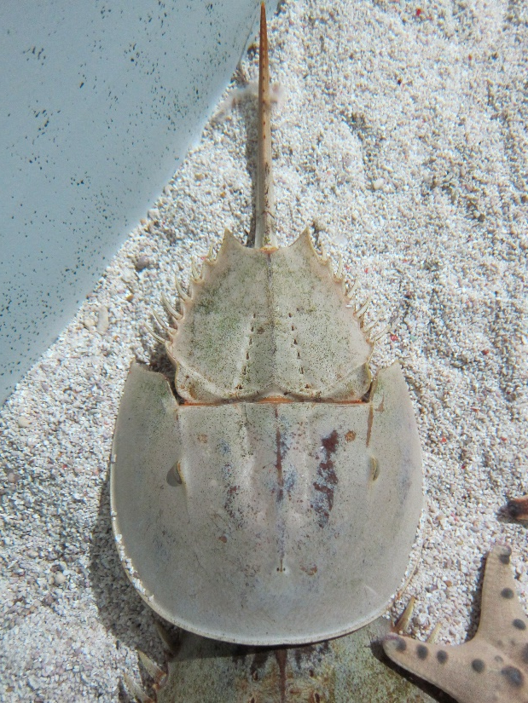
範例-馬掌螃蟹
研究有哪些因素會影響母螃蟹是否有其他公螃蟹(satellites跟班)居住在她附近
Y-是否有跟班(1-是,0-否)
C-顏色(1-淺米金,2-米金, 3-焦糖灰棕, 4-深焦糖色)
S-脊柱狀況(1-兩個都好, 2-一個斷或破損, 3-兩個斷或破損)
W-甲殼寬度
Wt-重量
樣本數n=173

Slide 3
Logit模式-資料輸入
輸入時需要五個變數,
一個是是否有跟班
Y=1 代表 有(yes)
Y=0 代表 沒有(no)
一個是顏色
顏色=1 代表淺米金
顏色=2 代表米金
顏色=3 代表焦糖灰棕
顏色=4 代表深焦糖色
一個是脊柱狀況
脊柱狀況=1 代表兩個都好
脊柱狀況=2 代表一個斷或
破損
脊柱狀況=3 代表兩個斷或
破損
一個是甲殼寬度
一個是重量

Slide 4
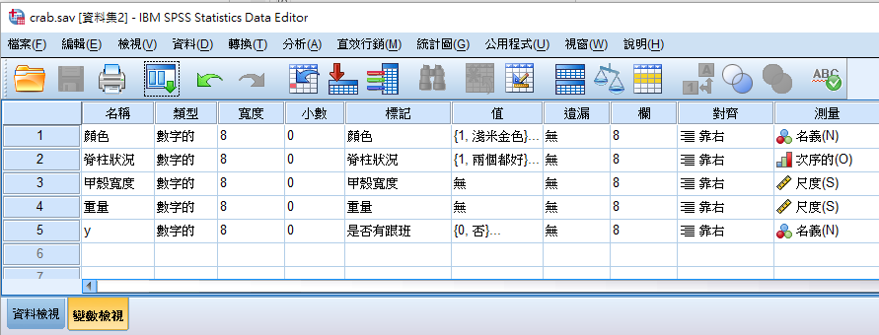
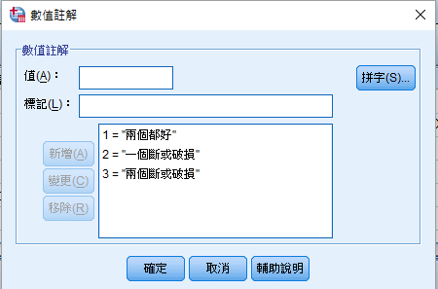
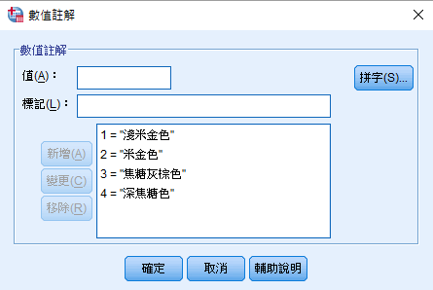
定義變數
目前在變數檢視

Slide 5
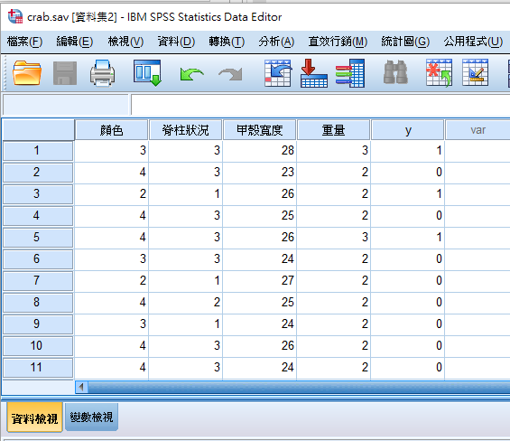
輸入資料
目前在 資料檢視

Slide 6
資料存檔
在檔案下選另存新檔，儲存於我的文件，檔名輸入crab，存檔類型為SPSS Statistics (*.sav)，最後按儲存。

Slide 7
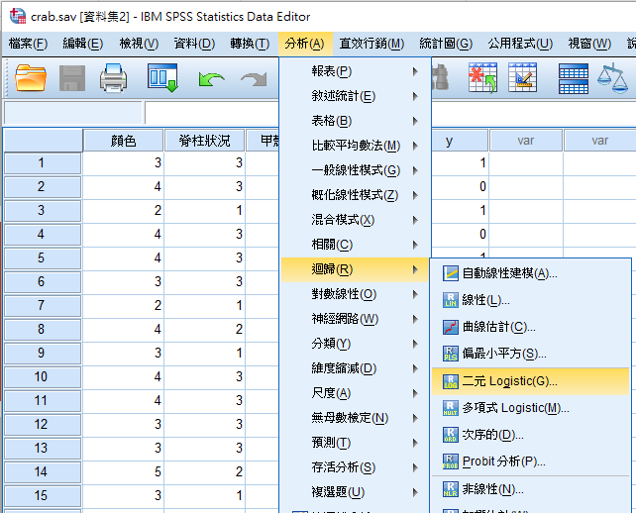
建立二元羅吉斯迴歸模式
在分析下，選迴歸，向右選二元Logistic

Slide 8
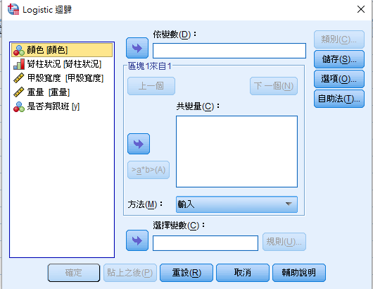
接著
選依變數, 選共變量

Slide 9
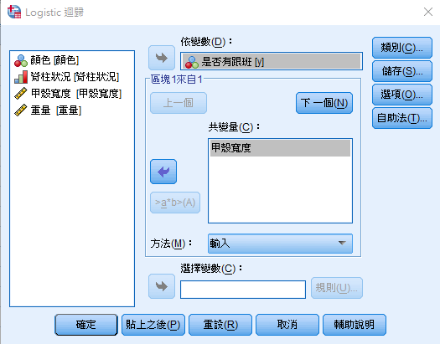
依變數選是否有跟班, 共變量選甲殼寬度, 然後按選項
按選項

Slide 10
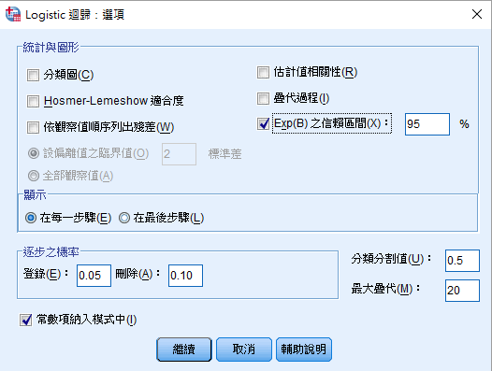
勾選信賴區間
按繼續

Slide 11
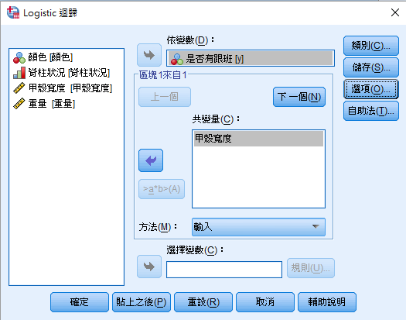
按確定

Slide 12
得到SPSS報表如下：
條件勝算比
校正OR
標準誤
$$Z^{2}$$
p值
$$\hat{β}=$$
$$\hat{β}=$$
$$\hat{α}=$$
$$\hat{α}=$$
$$\hat{α}=−12.351, \hat{β}=0.497$$
logit$\left(\hat{π}\left(x\right)\right)=\log\left(\frac{\hat{π}\left(x\right)}{1−\hat{π}\left(x\right)}\right)=−12.351+0.497x$
$\hat{π}$(x)$=\frac{e^{−12.351+0.497x}}{1+e^{−12.351+0.497x}}$
95%的$e^{β}$的信賴區間為 [1.347, 2.007]
$H_{0}:β=0, Z^{2}$=23.887
因為p-value$≈$0<α=0.05, 所以拒絕H₀, 結論: 甲殼寬度對log(有跟班的勝算)有顯著的影響

Slide 13
建立二元羅吉斯迴歸模式
在分析下，選迴歸，向右選二元Logistic

Slide 14
接著
選依變數, 選共變量

Slide 15
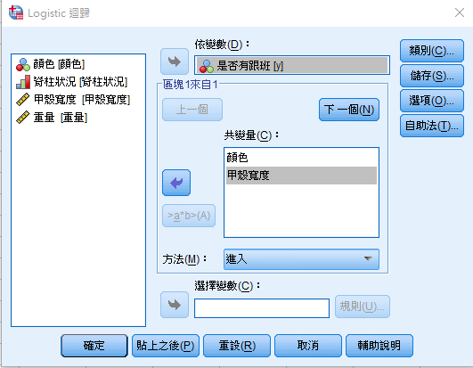
依變數選有是否有跟班, 共變量選顏色與甲殼寬度, 然後按選項
按類別

Slide 16
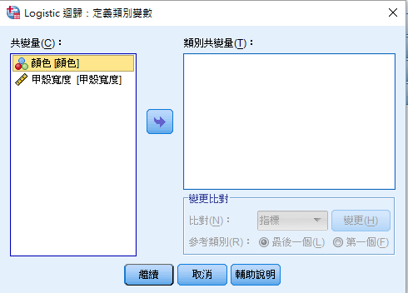
選類別共變量

Slide 17
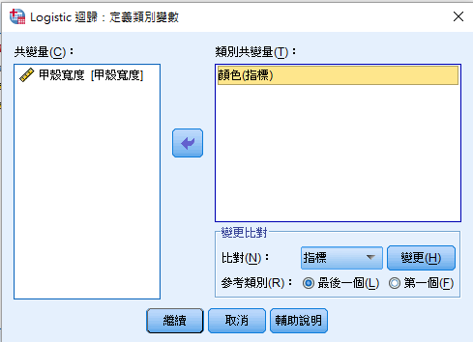
選類別共變量
選顏色
以最後一個類別作為參考類別
按繼續

Slide 18
依變數選有是否有跟班, 共變量選顏色與甲殼寬度, 然後按選項
按選項

Slide 19
勾選信賴區間
按繼續

Slide 20
按確定

Slide 21
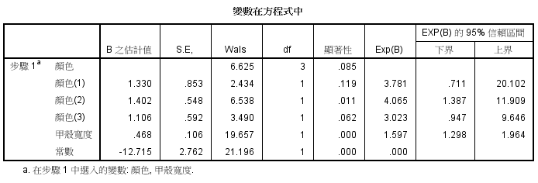
得到SPSS報表如下：
條件勝算比
校正OR
標準誤
$$Z^{2}$$
p值
$${\hat{β}}_{1}=$$
$${\hat{β}}_{2}=$$
$${\hat{β}}_{3}=$$
$${\hat{β}}_{4}=$$
$$\hat{α}=$$
估計的羅吉斯迴歸模式
logit($\hat{π}$)=-12.715+1.330$C_{1}$+1.402$C_{2}$+1.106$C_{3}$+0.468x

Slide 22
得到SPSS報表如下：
條件勝算比
校正OR
標準誤
$$Z^{2}$$
p值
$${\hat{β}}_{1}=$$
$${\hat{β}}_{2}=$$
$${\hat{β}}_{3}=$$
$${\hat{β}}_{4}=$$
$$\hat{α}=$$
$e^{1.330}$=3.781 代表在任何已知的寬度,淺米金色母螃蟹估計有跟班的勝算是深焦糖色母螃蟹有跟班的勝算的3.781倍

Slide 23
得到SPSS報表如下：
條件勝算比
校正OR
標準誤
$$Z^{2}$$
p值
$${\hat{β}}_{1}=$$
$${\hat{β}}_{2}=$$
$${\hat{β}}_{3}=$$
$${\hat{β}}_{4}=$$
$$\hat{α}=$$
95%的$e^{β_{4}}$的信賴區間為 [1.297, 1.965]
有95%的信心, 當顏色固定時, 母螃蟹甲殼寬度每增加一公分, 有跟班的勝算增加至少29%, 至多1.965倍

Slide 24
得到SPSS報表如下：
條件勝算比
校正OR
標準誤
$$Z^{2}$$
p值
$${\hat{β}}_{1}=$$
$${\hat{β}}_{2}=$$
$${\hat{β}}_{3}=$$
$${\hat{β}}_{4}=$$
$$\hat{α}=$$
$H_{0}:β_{4}=0$ (控制顏色後, 甲殼寬度對log(有跟班的勝算)沒有顯著的影響)
$Z=\frac{\hat{β}−0}{ASE\left(\hat{β}\right)}=$ $\frac{0.468−0}{0.106}$=4.415094 或 $Z^{2}$=19.49306
因為p-value$≈$0<α=0.05, 所以拒絕H₀, 結論: 控制顏色後, 甲殼寬度對log(有跟班的勝算)有顯著的影響

Slide 25
付出最多的人，也是收穫最多的人
~共勉之~

